Slide 1

7.
人格心理学 第10讲 历史流派：人本主义 & 流派总结

Slide 2
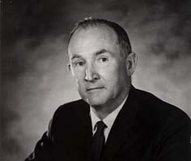
“我，作为一个心理学家，也是一个科学家，正在进行这个实验，目的是提高对某些人类现象的预测能力和控制能力；但是我的被试，仅仅作为一个人类有机体，他的行为显然是由他内部上涌的、不可抗拒的驱力驱使的，否则他会沉溺于对食物和住所的追求中。”
——乔治·凯利

Slide 3
目录
现象学与存在主义
人本主义：罗杰斯、马斯洛
积极心理学
各个流派的对比

Slide 4
人本主义心理学的哲学根源
现象学（phenomenology）
存在主义（existentialism）

Slide 5
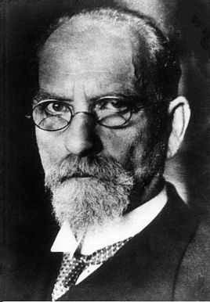
现象学（phenomenology）
20世纪的一股哲学思潮，由奥地利胡塞尔等人开创
核心思想：对人类意识经验的直接研究
意识经验比世界本身更重要
E.g. “我看到一艘船在黄昏中驶入了港口”
描述而非解释

Slide 6
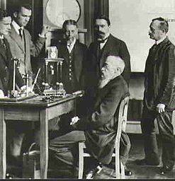
早期心理学对于直接经验的研究
1879年，威廉·冯特在德国莱比锡大学建立了第一个心理学实验室，标志着现代心理学的诞生
冯特采取的主要方法是内省法（introspection），即由经过训练的被试直接报告意识经验的内容
例：“我看到一个球” vs. “我看到一个物体，它由弯曲的边界，物体表面的顶部是亮的，下面有阴影”

Slide 7
内省法和意识经验研究的失势
冯特希望通过内省法，探究意识的基本元素，但这一目标未能实现
用途不明：即使分成了细小的元素，又能如何？
复杂的直觉、情感、思维体验并不可分
方法的主观性
冯特的心理学很快被心理学界抛弃，随着行为主义占据主导地位，对于意识经验的探索甚至被认为是不科学的，被彻底排除在了心理学之外
人本主义的诞生，才扭转了这一趋势

Slide 8
存在主义（existentialism）
始于19世纪的一场大规模哲学运动，代表人物：克尔凯郭尔、尼采、海德格尔、宾斯万格、波斯、萨特等
存在主义是对于理性主义与人类经验脱离的一种纠正
关键问题：存在的本质是什么？如何感觉？意义如何？

Slide 9
被抛状态和焦虑
海德格尔在《存在与时间》中提出“被抛状态”这一术语，指一个人的存在相当于被“抛入”这个世界
一个人被“抛”在何种社会，体验是完全不同的；存在于现代社会是很困难的，因为世界缺乏总体的意义或目标，无法回答核心问题
为什么你在这里？
你应该做什么？
无法回答这些重要的问题就会导致存在性焦虑，萨特认为这种焦虑可以分为三种独立感受：苦恼、孤独、绝望

Slide 10
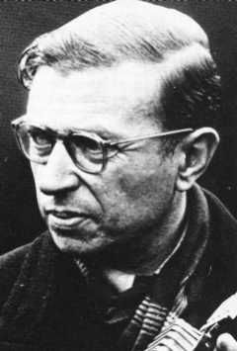
逃避存在性问题的后果
萨特等人认为，一个人应该直面自己的死亡和生命的无意义感；而这种应对需要存在性勇气，萨特称之为“乐观韧性”
如果选择逃避对于生命意义的追问，忽略存在性问题，遵从社会流俗，过未经审视的人生，会导致三个问题：
怯懦而虚伪地生活，这是不道德的
依然不会快乐
不可能真的逃避，逃避也是一种选择

Slide 11
真实的存在
如果想克服逃避现实的坏信念，就需要面对如下事实：你是一个凡人，你的生命是短暂的，你是自己命运的主宰；这种取向被称为真实的存在（authentic experience）
真实的存在不能缓解根本的存在性焦虑，但可以让人重新获得自由和尊严
近年来在心理学领域的相关研究：恐惧管理（terror management）

Slide 12
目录
现象学与存在主义
人本主义：罗杰斯、马斯洛
积极心理学
各个流派的对比

Slide 13
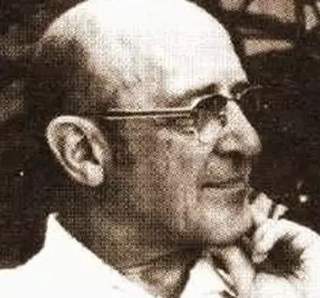
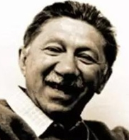
人本主义心理学的诞生
20世纪50年代，卡尔·罗杰斯(Carl Rogers)和亚伯拉罕·马斯洛(Abraham Maslow)在存在主义哲学的基础上，发展出了人本主义心理学，并使其成为比存在主义更加积极的人生哲学
人本主义的核心假设
现象学是核心，人类有自由意志
人性本善，有发展自己和世界的内在需求
卡尔·罗杰斯, 1902-1987
亚伯拉罕·马斯洛, 1908-1970

Slide 14
自我实现
罗杰斯认为 ，每个人都有一种基本的倾向和努力方向，即实现、维持和提高自己，这种需要称为自我实现（self-actualizing）
传统的存在主义者认为存在没有内部目的，罗杰斯提出的自我实现需要偏离了这一传统
在方法上，罗杰斯接受现象学的思想，认为要了解一个人，就必须了解他的意识经验的全貌

Slide 15
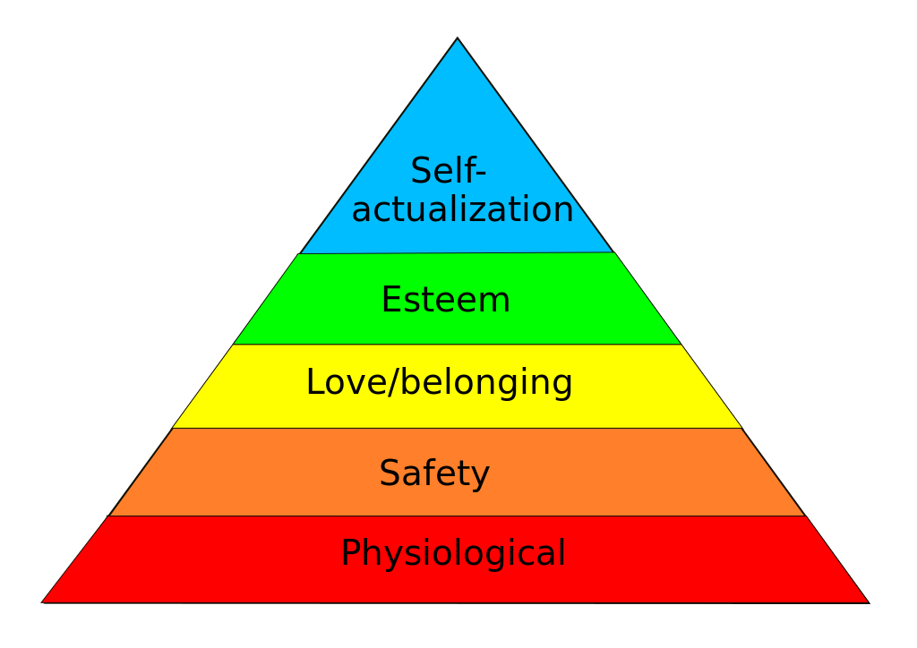
需要层次
马斯洛认同自我实现是人类的终极需要，但认为这种动机只有在更基本的需要满足之后才能出现
人类的需要构成了一个需求金字塔结构（hierarchy of needs），从低到高分别是：
生理需要
安全需要
爱与归属需要
自尊需要
自我实现需要

Slide 16
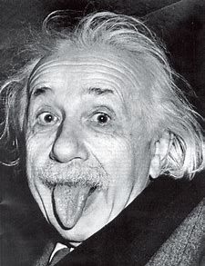
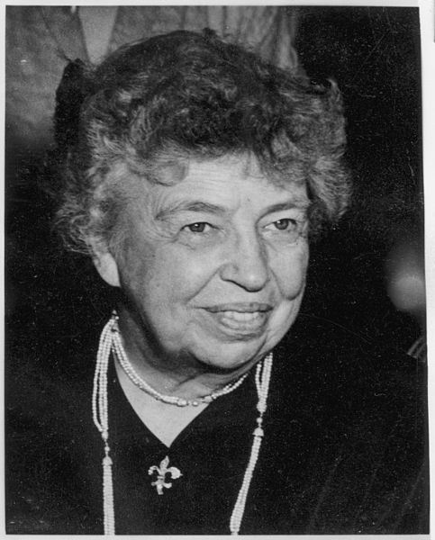
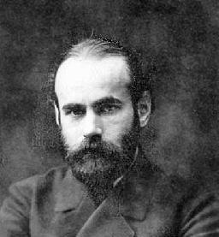
自我实现者
满足了自我实现需要的人称为自我实现者，他们在人群不到1%，没有神经症，大多是中年人
马斯洛通过传记和其它材料的分析，总结了自我实现者的共同倾向：
自我实现的先决条件是童年时代获得足够的爱，以及在生命头两年中生理和安全需要的满足
对现实的客观知觉
对自己、他人的接纳
做真实、自然的自己
问题中心而非自我中心
幽默感
可以客观地看待生活
高度创造性
不盲从于世俗的价值观，但也不刻意与众不同
关注全人类的幸福
能够欣赏生活中的寻常体验
巅峰体验（peak experience）
对隐私的需求
民主的态度
很强的道德感

Slide 17

需要金字塔的 应用和批评
马斯洛的需要金字塔在组织管理等应用领域中有广泛使用
例：首先满足员工的安全感需要，才能激发创造力
但是这一理论也因其科学证据不足，受到了很多批评
分类学问题：这几类需要的分类是否完备？
结构问题：是否一定要底层需要满足，才能进入上一层？

Slide 18
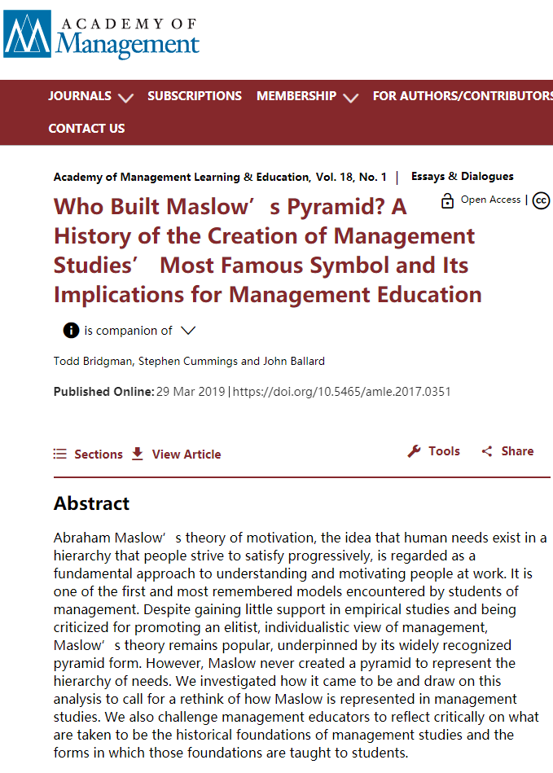
马斯洛真的提出了需要金字塔吗？
实际上，马斯洛本人从未将需求层次理论表述为金字塔的形式
现在流行的需求金字塔来自于1960年代心理学家Charles McDermid的一篇文章

Slide 19
机能充分发挥的人
罗杰斯和马斯洛认为，生存的最好方式就是清醒地意识到现实和你自己
机能充分发挥的人（fully functioning person）：准确地、不歪曲地感知世界，对自己的选择负责
类似于存在主义者所说的真实存在，但更加快乐

Slide 20


无条件的积极关注与条件价值
如何成为机能充分发挥的人：被重要他人给予了无条件的积极关注（unconditional positive regards）
无论你说了什么，做了什么，都给你完全的支持和接纳
如果以个人认为只有自己够聪明、成功、漂亮或优秀，别人才会接纳自己，这种情况称之为条件价值（conditions of worth）
后果：歪曲对现实世界的认知，限制自由选择，避免为行为承担完全的责任
一个人如果经历了父母和其他重要他人的无条件的积极关注，就不会形成条件价值，对自己的价值有信心，以一种没有存在性焦虑的状态生活

Slide 21
人本主义治疗
核心目标：帮助来防范着成为一个机能充分发挥的人
手段：治疗师和来访者建立一种真诚的、关爱的关系，提供无条件的积极关注
治疗师帮助来访者意识到自己的思想和感情，但不试图改变他们
使来访者感到被关注
研究表明人本主义治疗确实可以让来访者更接近于理想的自我，但如何解读仍然存在争议
改变的究竟是真实自我还是理想自我？
实际改变还是自我暗示？

Slide 22
目录
现象学与存在主义
人本主义：罗杰斯、马斯洛
积极心理学
各个流派的对比

Slide 23
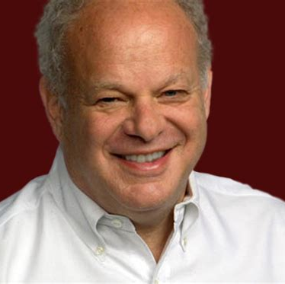
积极心理学运动
人本主义继精神分析和行为主义之后，被认为是心理学中的“第三股力量”，但是其科学基础也经常受到批评，20世纪70年代后逐渐式微
20世纪90年代，以马丁·塞利格曼（Martin Seligman）为代表的心理学家发起了积极心理学（Positive Psychology）运动，可以视为人本主义的重生

Slide 24
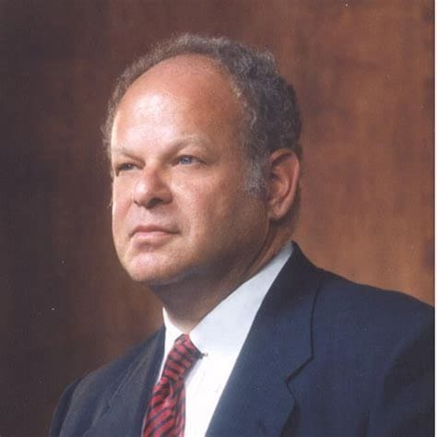
“For although psychology has come to understand quite a bit about how people survive and endure under conditions of adversity, we know very little about how normal people flourish under more benign conditions.”
—— Seligman (1998)

Slide 25
积极心理学的特点
关注人生的意义
关注人类的优点而非缺点
促进人类的幸福殷盛（flourishing）
拥抱主流的心理学实证方法
非常不健康
非常健康
-5 -4 -3 -2 -1 0 1 2 3 4 5

Slide 26
积极心理干预
积极心理学兴起之后，研究者提出了许多提升幸福感的行为干预方法
01
特点：简单易行、自助式（self-help）
02
效果通过随机对照实验（randomized controlled trial，RCT）评估
03

Slide 27
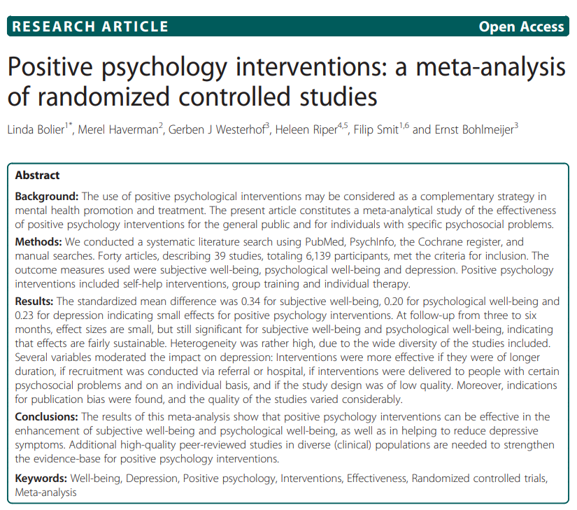
积极心理干预的效果
元分析显示，积极心理干预的效应量通常在小到中等的水平
例：Bolier et al. (2013), 对主观幸福感0.34，对心理幸福感0.2，对抑郁0.23

Slide 28
积极心理学的重要研究领域
幸福感
心流
美德
正念

Slide 29
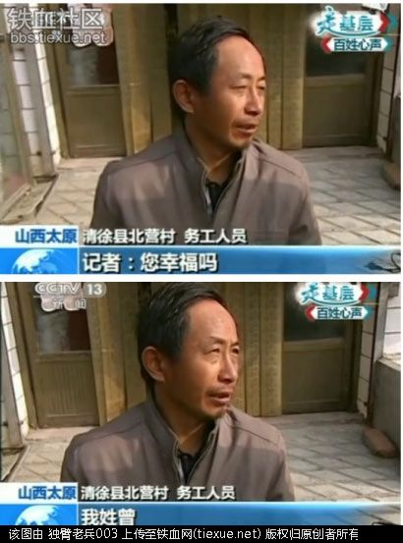
幸福感
主观幸福感（subjective well-being）：快乐、愉悦、满意，享乐式的幸福（hedonic happiness）
心理幸福感（psychological well-being）：个人成长、意识、自我实现，完善论的幸福（eudaimonic happiness）
https://www.bilibili.com/video/BV1E4411p7aR/?share_source=copy_web&vd_source=43566409edc5b983bb1ff154bba4e9ff

Slide 30

你幸福吗？
https://www.wjx.cn/jq/38984938.aspx

Slide 31
主观幸福感的三成分模型（ The Tripartite Model of Subjective Well-being ）
根据艾德·蒂纳（Ed Diener）的理论，主观幸福感又可以分为三个成分：
一个认知成分：生活满意度（life satisfaction），对于自己生活总体状况的认知评价
两个情绪成分：积极情绪（positive affect）和消极情绪（negative affect）
测量工具：Satisfaction with Life Scale（SWLS）和PANAS情绪量表
生活
满意度
积极
情绪
消极
情绪

Slide 32
《人格心理学》课程历年调查结果

Slide 33
心理幸福感（psychological well-being）
更“高级”的幸福感
心理幸福感代表一种完善论（eudaimonic）的幸福观，通过对意义与善的追求实现幸福
对比：主观幸福感 – 享乐论（hedonic）的幸福观
心理幸福感的维度（Ryff, 1989）：
自主性（autonomy）：能够自主决定自己的行为
环境掌控（environmental mastery）：对于生活的各个方面掌控自如
个人成长（personal growth）：不断成长和进步
积极关系（positive relations）：与他人建立了良好的人际关系
生活目标（purpose in life）：有明确的目标
自我接纳（self-acceptance）：接纳对自己的现状

Slide 34
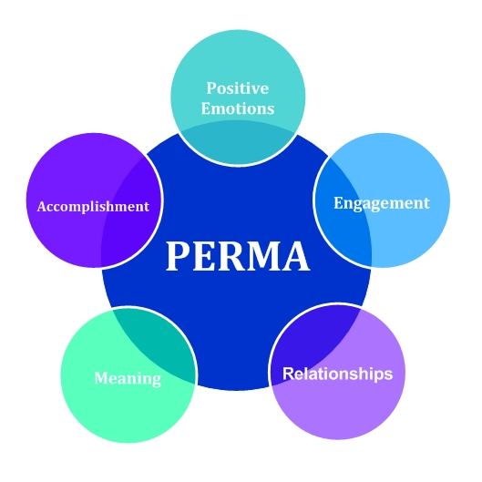
幸福的PERMA模型
塞利格曼近年来提出了一个新的幸福感模型，称为PERMA模型：
积极情绪（Positive Emotions）
投入（Engagement）
关系（Relationships）
意义（Meaning）
成就（Accomplishment）

Slide 35
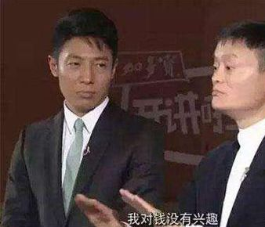
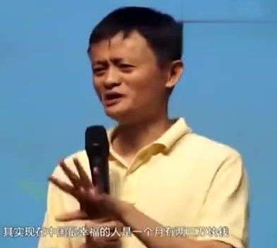
钱能买来幸福吗？

Slide 36
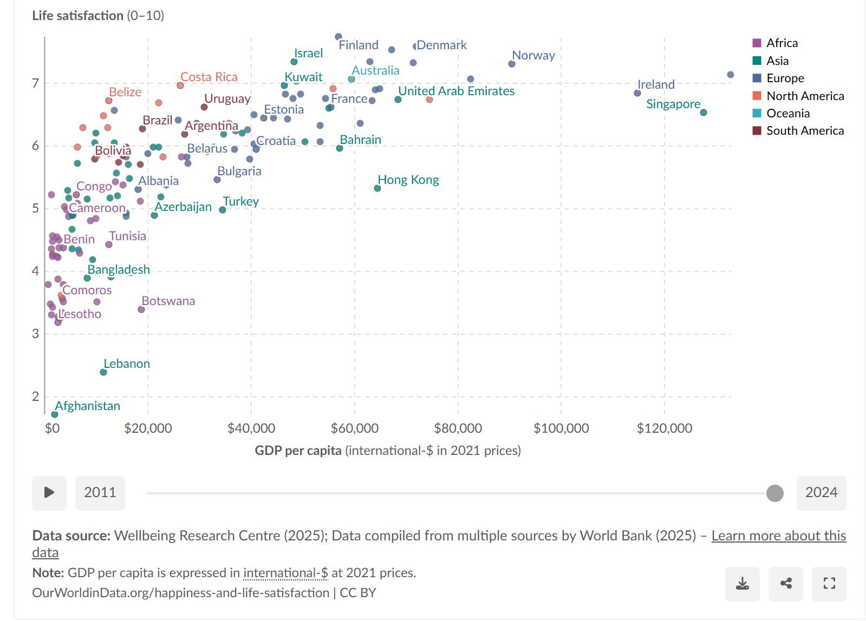
伊斯特林悖论
伊斯特林悖论（Easterlin’s paradox）:财富的增长并不总能带来幸福
国家间比较GDP和国民幸福度的关系
一个社会内部，财富增长到一定程度之后，对于幸福感的增益就比较小了
可能的原因：
刺激适应
社会比较

Slide 37
为什么东方人不幸福？
总体来讲，东方文化下个体报告的幸福感要低于西方文化
可能的原因
社会比较
辩证思维
中庸的反应习惯

Slide 38
提升幸福感的心理干预： 三件好事（Three Good Things）
记录下过去一天中，发生在你身上的三件好事/顺心事（three things that went well for you）
1.给每件事一个标题
2.尽可能详细地描述细节
3.写下你在当时和事后的感受
4.写下你认为这件事之所以发生的原因
剂量：每天睡前实践，坚持至少一周

Slide 39
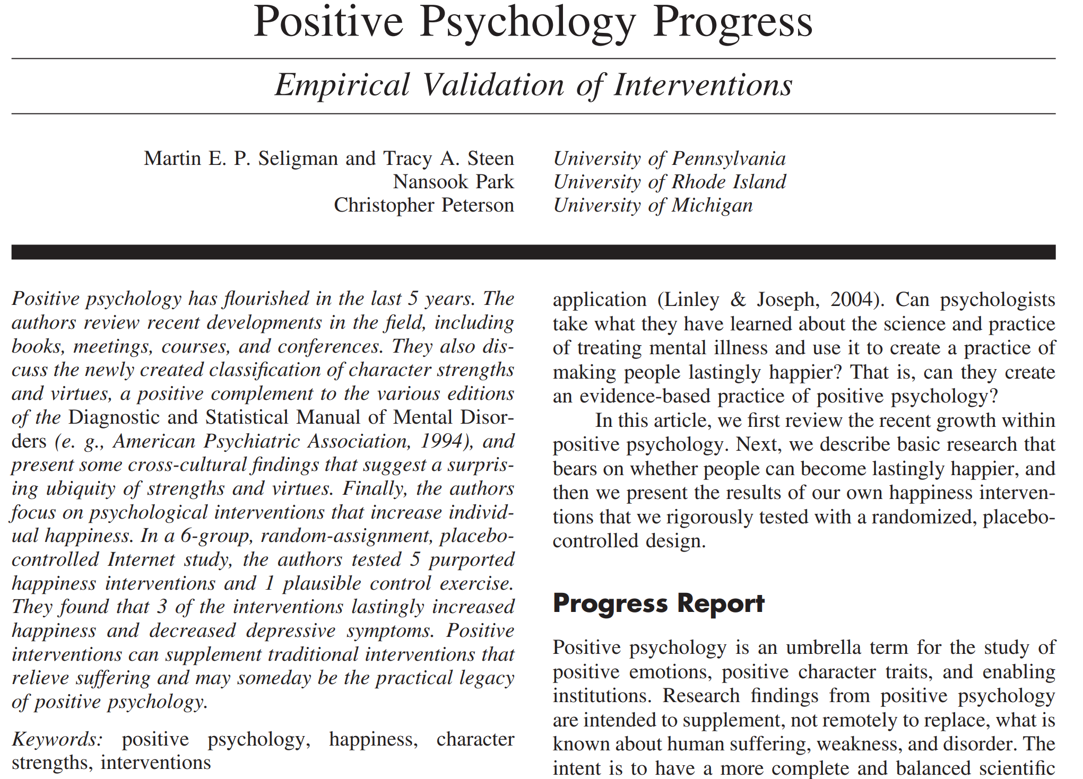
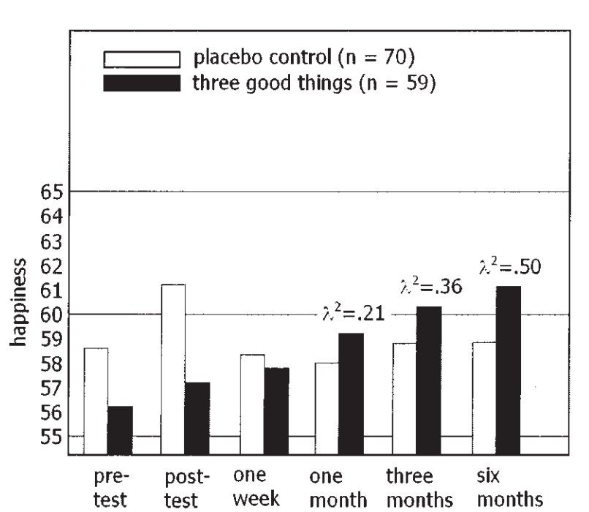
背后的科学基础
积极心理学最经典的干预方法之一，引导人们把注意力集中在积极的事物上，使其注意、记住和品味生活中的美好事物。
在许多文化和人群中都得到了验证

Slide 40
心流（Flow）
米哈伊·齐克森米哈伊（Mihaly Csikszentmihalyi）经过多年研究，提出了心流（flow）的概念，指的是生活中一种常见的体验：完全沉浸在手头的事情上，进入一种忘我的状态，注意力高度集中，时间知觉扭曲，有个人掌控感。
常见的心流活动：阅读、运动、工作、玩游戏、艺术创作等
研究表明，如果一个人经常在生活中体验到福流，那么身心各方面状况也会比较好

Slide 41
产生心流的条件
明确的目标和框架：漫无目的地浏览电视不会让人产生心流，向着一个目标努力才有心流。
清晰即时的反馈：不断追踪自己的进展，并随时做出调整。
足够的挑战：需要提起精神应对，但不会超出个人能力所能应付的范畴

Slide 42
心流理论
体验特征
高度的专注
(intense concentration)
前置条件
行动-意识融合
(action–awareness merging)
技能与挑战的平衡
(challenge–skill balance)
自我意识的丧失
(loss of self-consciousness)
清晰的目标
(clear goals)
控制感
(sense of control)
时间知觉的扭曲
(transformation of time perception)
即时的反馈
(immediate feedback)
内部奖励的体验
(intrinsic rewarding experiences)

Slide 43
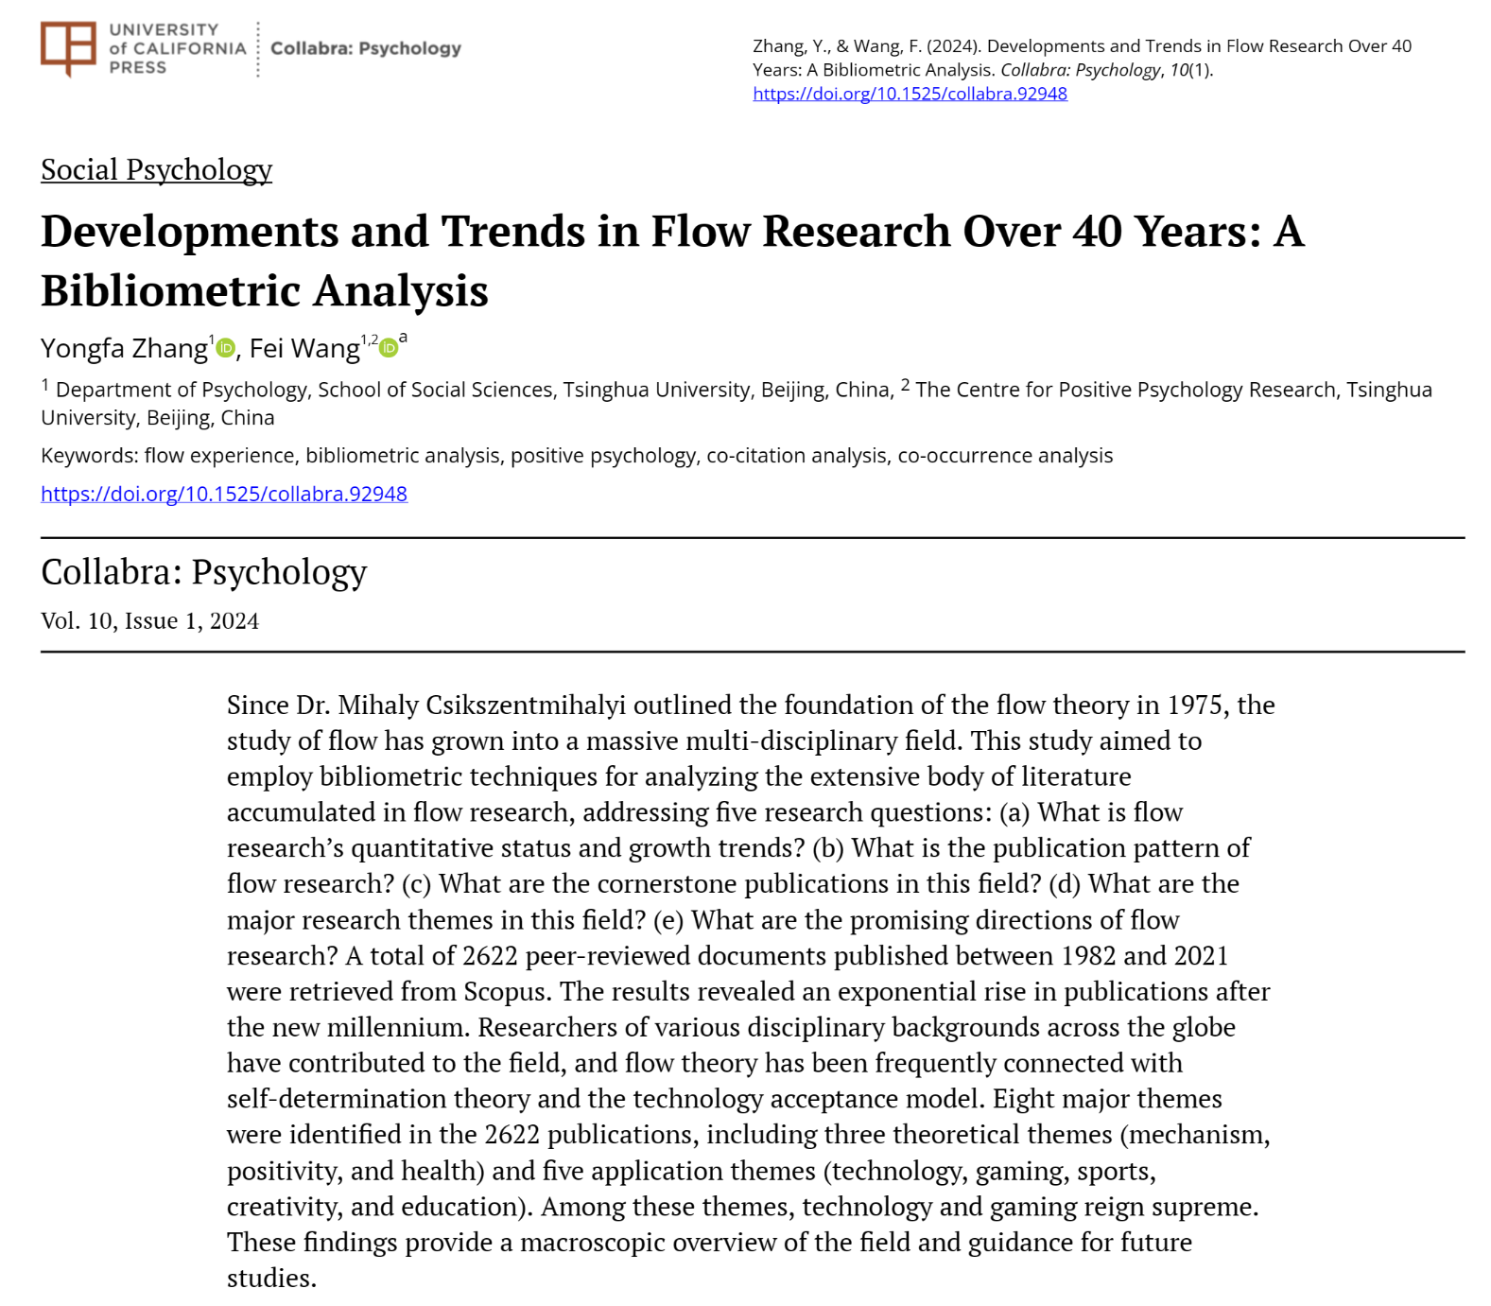
心流研究的发展与现状
文献计量分析（Zhang & Wang，2024）
2622篇1982-2021的心流论文

Slide 44
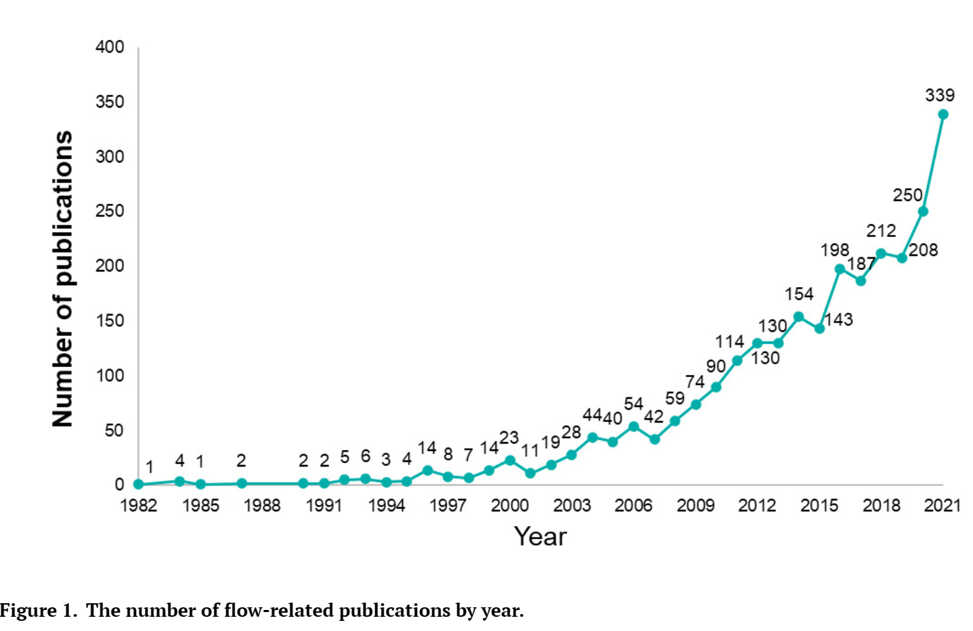

Slide 45
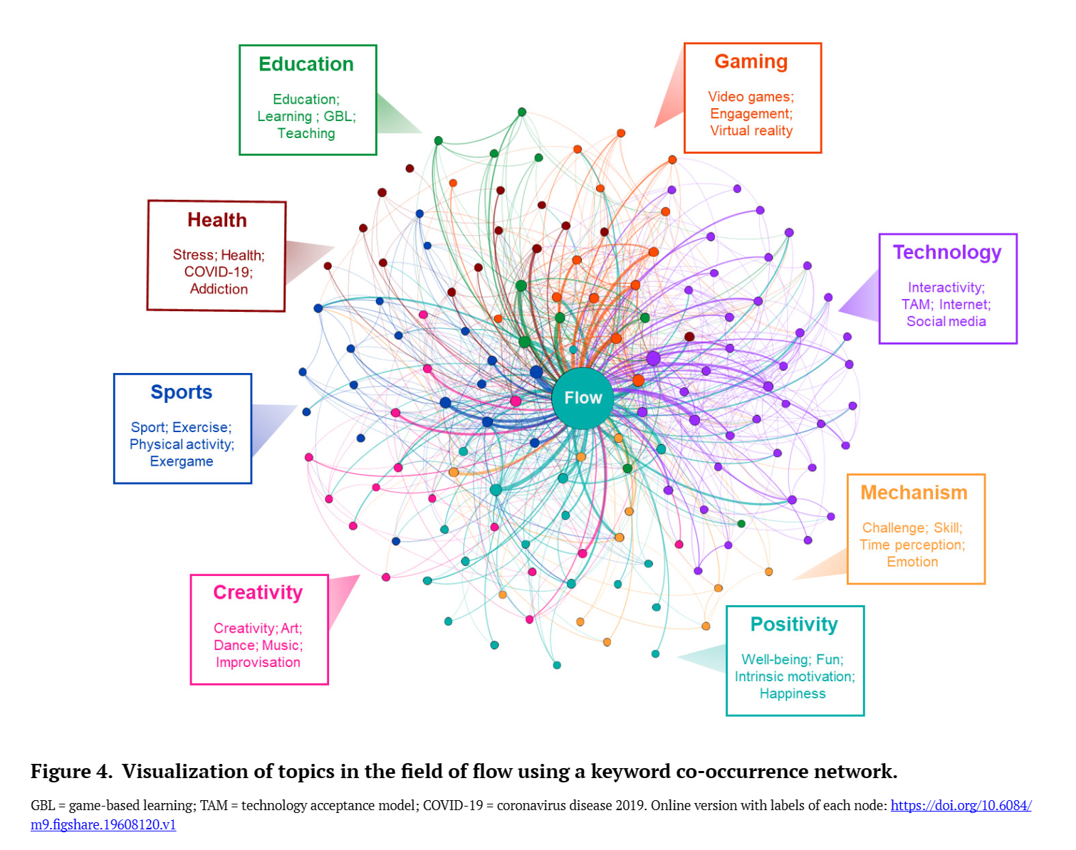

Slide 46
美德
皮特森（Christopher Peterson）和塞利格曼广泛搜集了各个文化的经典著作，提出人类社会普适的六种美德
勇气（courage）
正义（justice）
人性（humanity）
节制（temperance）
智慧（wisdom）
超越（transcendence）
这些美德被认为解决了重要的生存问题，具有进化基础
(Dahlsgaard，Peterson & Seligman, 2005)

Slide 47
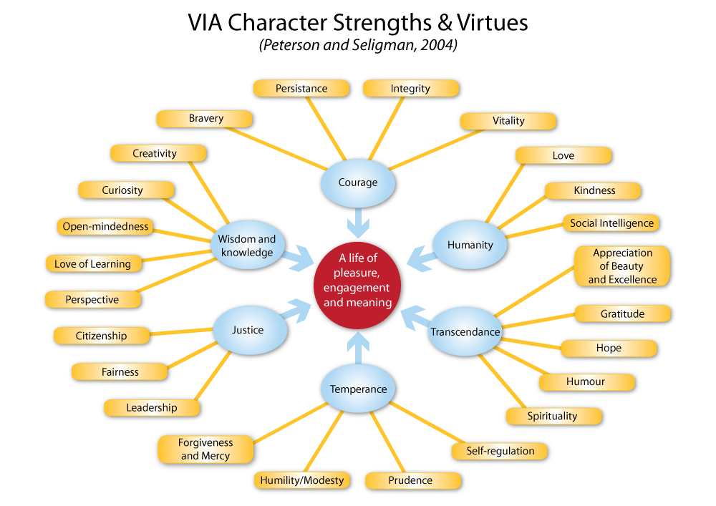
六种美德又可以进一步划分出24个子维度，构成了VIA个性优势和美德模型（VIA Character Strengths Virtues）
VIA个性优势测试
https://www.viacharacter.org/www/
找到个人的优势，充分发挥

Slide 48

正念（Mindfulness）
一种世俗化的心理训练方法，源于佛教冥想的实践
与传统冥想的区别：
使用科学而非宗教术语
强调实用目标，如缓解压力、提高注意力
实证数据检验
周期短、标准化

Slide 49
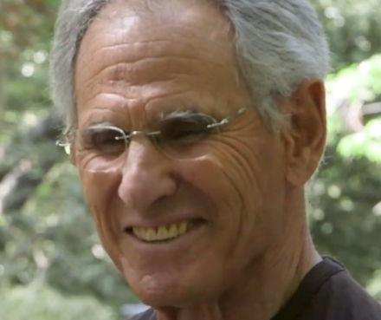
琼·卡巴金（Jon Kabat-Zinn）
现代正念运动创始人
MIT分子生物学博士
研究生期间接触冥想禅修，后跟随多位东方冥想传统的导师学习
1979年在马萨诸塞大学医学院开创正念减压（Mindfulness-Based Stress Reduction）疗法，通过为期八周的课程帮助慢性疼痛和压力患者

Slide 50


Slide 51




Slide 52
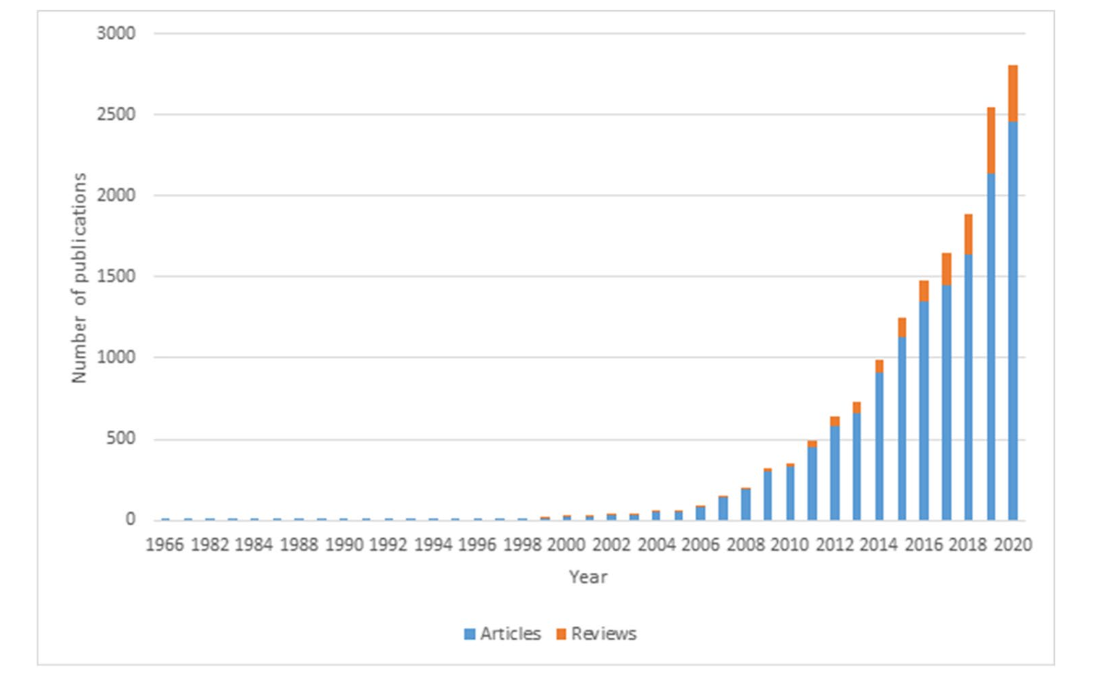
关于正念的科学研究
Baminiwatta & Solangaarachchi (2021)
正念是积极心理学最热门的干预研究领域（没有之一）
专业期刊：Mindfulness

Slide 53
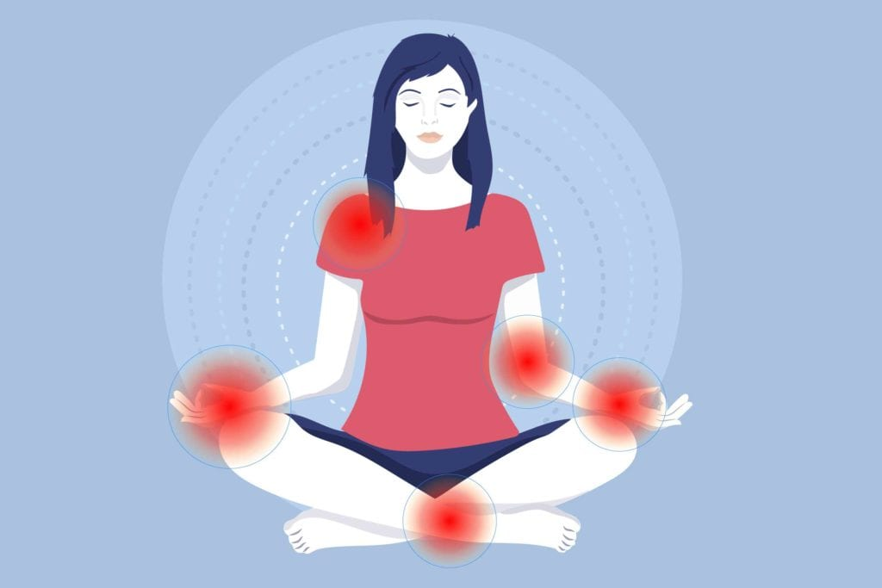
练习：身体扫描

Slide 54
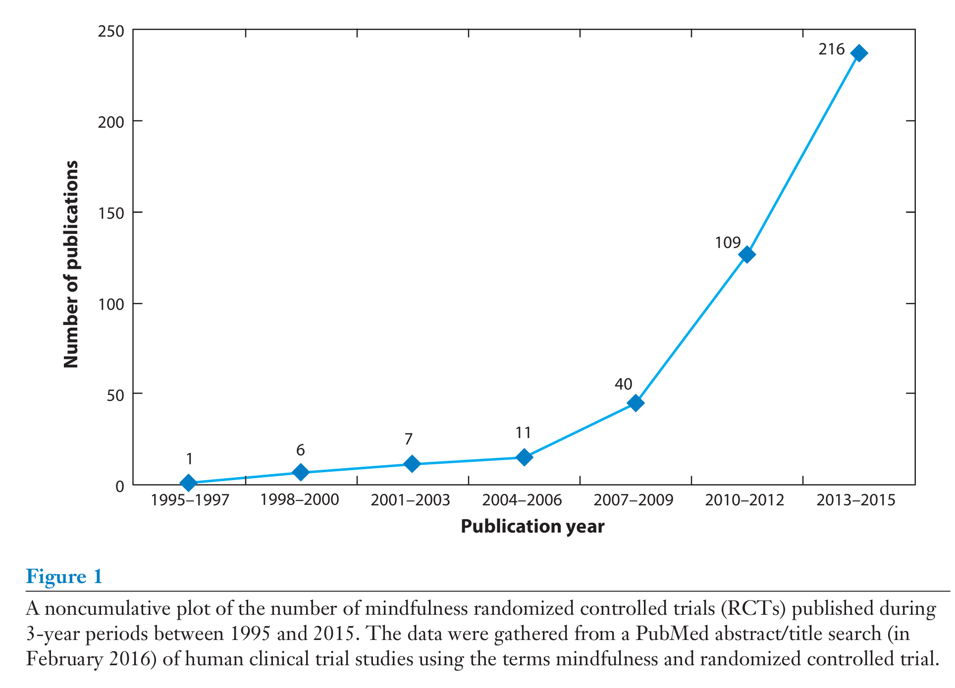
正念的益处
Creswell (2017)
已有许多RCT研究考察了正念干预在各个指标上的改善
身体健康
心理健康
认知功能

Slide 55
正念的要素
关于正念的心理机制有许多不同的理论解释，它们大多涉及两个核心要素
觉察
（be aware）
接纳
（be open）

Slide 56

觉察
对当下时刻体验的敏锐觉察，包括想法、感受、身体感觉、环境刺激等，不加修饰，如实呈现
觉察的反面
心不在焉
活在过去/未来
外部驱动

Slide 57

接纳
允许当下发生的一切存在，对现实情况如实接受，不抗拒，不评判
接纳的反面
逃避
执着
评判

Slide 58




不止于练习
应该把正念训练视为一个“练习场”
最终目标是将其融入生活，培养一种持续的、觉察并接纳当下存在的状态
享用美食
人际关系
专注工作
应对困难

Slide 59
对积极心理学的一些反思
新瓶装旧酒？
鸡汤与科学的界限

Slide 60
目录
现象学与存在主义
人本主义：罗杰斯、马斯洛
积极心理学
各个流派的对比

Slide 61
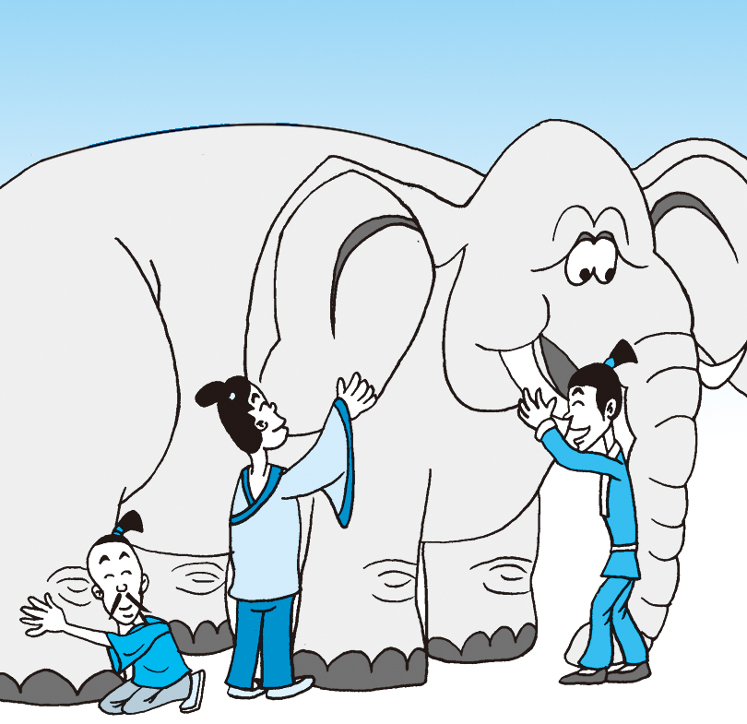
人格心理学的流派
当代流派：特质论
当代流派：生物学
历史流派：精神分析
历史流派：行为主义
历史流派：人本主义

Slide 62
流派对比
 | 特质论 | 生物学 | 精神分析 | 行为主义 | 人本主义
实证 vs. 理论 | 偏实证 | 偏实证 | 偏理论 | 偏实证 | 偏理论
先天 vs. 后天 | 中间 | 先天 | 先天+后天 | 后天 | 后天
消极 vs. 积极 | 中性 | 中性 | 消极 | 中性 | 积极
稳定 vs. 可变 | 稳定 | 稳定 | 可变 | 可变 | 可变
决定 vs. 自由 | 决定 | 决定 | 决定 | 决定 | 自由

Slide 63

某同学在考试前总是感到非常紧张，甚至出现失眠、出汗、心跳加快等焦虑反应，影响考试发挥
特质论：高神经质特质
生物学：先天易感性基因、压力相关神经递质
精神分析：童年时期受到的压力，导致无意识层面的失败恐惧
行为主义：过去的考试中因表现不佳受到批评或惩罚，形成条件反射
人本主义：没有实现自我价值或自我接纳，太过在意外界评价

Slide 64
谢谢！

